Slide 1
台灣
中油
SOP
台灣中油股份有限公司
成立於1946年，1949年隨政府播遷來臺
石油與天然氣的探採、煉製、產品行銷等完整供應鏈
轉型與永續：優油、減碳、潔能
1946 年6月1日，中油公司創建於上海

Slide 2
台灣中油股份有限公司
成立於1946年，1949年隨政府播遷來臺
石油與天然氣的探採、煉製、產品行銷
等完整供應鏈
轉型與永續：優油、減碳、潔能

Slide 3
台灣
中油
SOP

Slide 4
SOP目的
複雜事務標準化與簡化
有效地降低失誤與疏失之狀況

Slide 5
加油員加註油品標準作業流程
加油中
出站
Stage 2
確認油品與金額
Stage 4
掛槍後結帳
Stage 1
正確引導車輛
Stage 3
突發狀況應變
Stage 5
正確引導車輛
加油前
加油後

Slide 6
Stage 1
進站
Step 1：先確認車輛油箱位置
Step 2：並以手勢及招呼方式正確引導車輛至加油島
Step 3：大聲呼喊引導車輛進站。
Step 4：指揮駕駛人導入適當停車位置，避免車輛離加
油設備間隔過寬，車輛間距離過近。

Slide 7
加油員加註油品標準作業流程
加油中
出站
Stage 2
確認油品與金額
Stage 4
掛槍後結帳
Stage 1
正確引導車輛
Stage 3
突發狀況應變
Stage 5
正確引導車輛
加油後

Slide 8
Stage 2
加油前
Step 1：確認車輛完全熄火
Step 2：詢問顧客加注之油品及金額
Step 3：以重複複誦的方式告知顧客，確認使用的油品
及金額無誤後
Step 4：打開車輛油箱蓋
Step 5：提起油槍，槍口朝上，並將加油槍放置油箱口

Slide 9
加油員加註油品標準作業流程
出站
Stage 2
確認油品與金額
Stage 4
掛槍後結帳
Stage 1
正確引導車輛
Stage 3
突發狀況應變
Stage 5
正確引導車輛
加油後

Slide 10
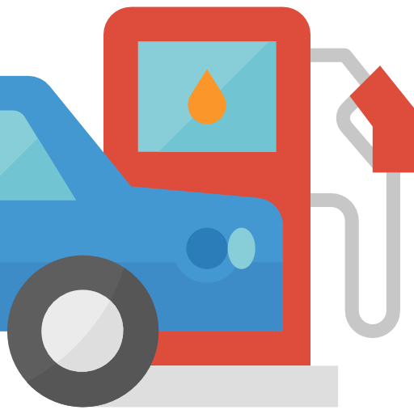
Stage 3
加油中
Step 1：大聲告知客戶油錶歸零
Step 2：油槍放入油箱口
Step 3：油槍應與油箱蓋口密切接觸，以疏導靜電
Step 4：扣緊板機加油
Step 5：加油中隨時注意油料有無漏出、加油槍是否可
自動跳停與有無顧客抽菸

Slide 11
加油員加註油品標準作業流程
加油中
出站
Stage 2
確認油品與金額
Stage 4
掛槍後結帳
Stage 1
正確引導車輛
Stage 3
突發狀況應變
Stage 5
正確引導車輛

Slide 12
Stage 4
加油後
Step 1：待加油槍自動跳停功能跳脫後，須立即停止繼
續加注油品
Step 2：將油槍後方握把向上微舉約3~5秒，使油管內
殘餘油品完全滴完，取出後將加油槍口朝上
Step 3：掛上油槍後，才進行結帳

Slide 13
加油員加註油品標準作業流程
加油中
Stage 2
確認油品與金額
Stage 4
掛槍後結帳
Stage 1
正確引導車輛
Stage 3
突發狀況應變
Stage 5
正確引導車輛

Slide 14
Stage 5
出站
Step 1：加油員應以手勢及招呼方式將車輛引導至出口
方向，離開加油站
Step 2：大聲呼喊引導車輛出站
Step 3：謹慎指揮駕駛人順利駛出加油站，並避免車輛
間距離過近

Slide 15
加油未完成，顧客誤以為已加好油駛出！
加油加到火燒車！
加油站工讀生聽錯金額！
汽油滴出來! 客拒付錢 遭加油站員工揮拳！

Slide 16
好了,
可以開始鼓掌了!

Slide 17
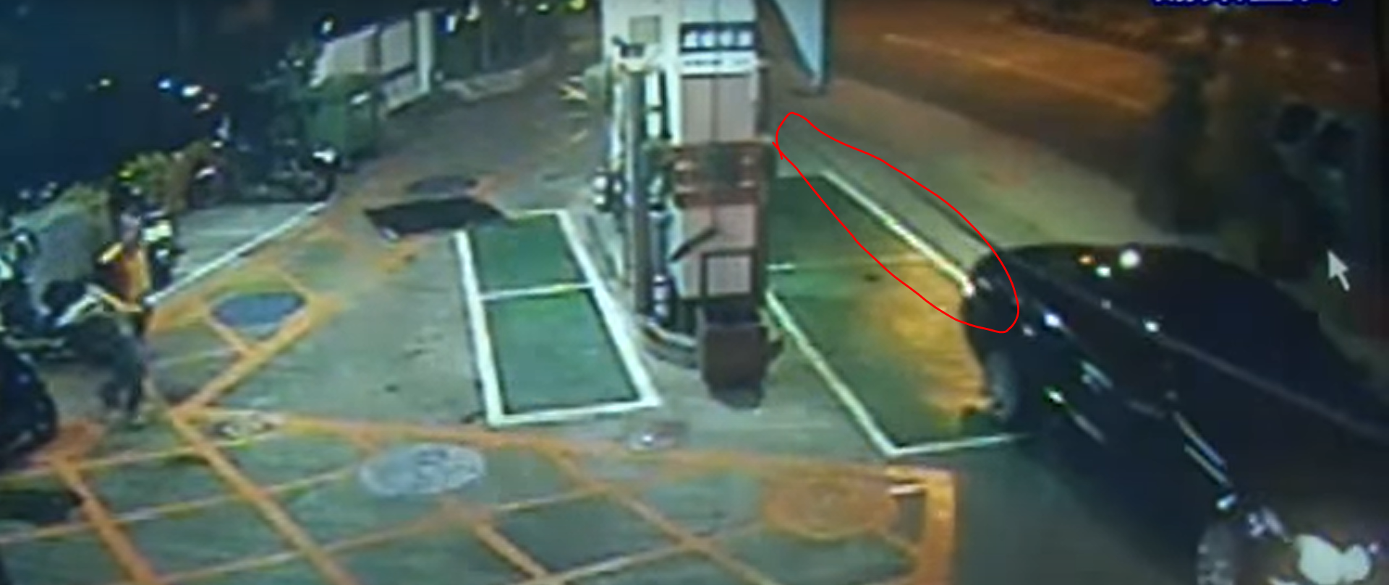
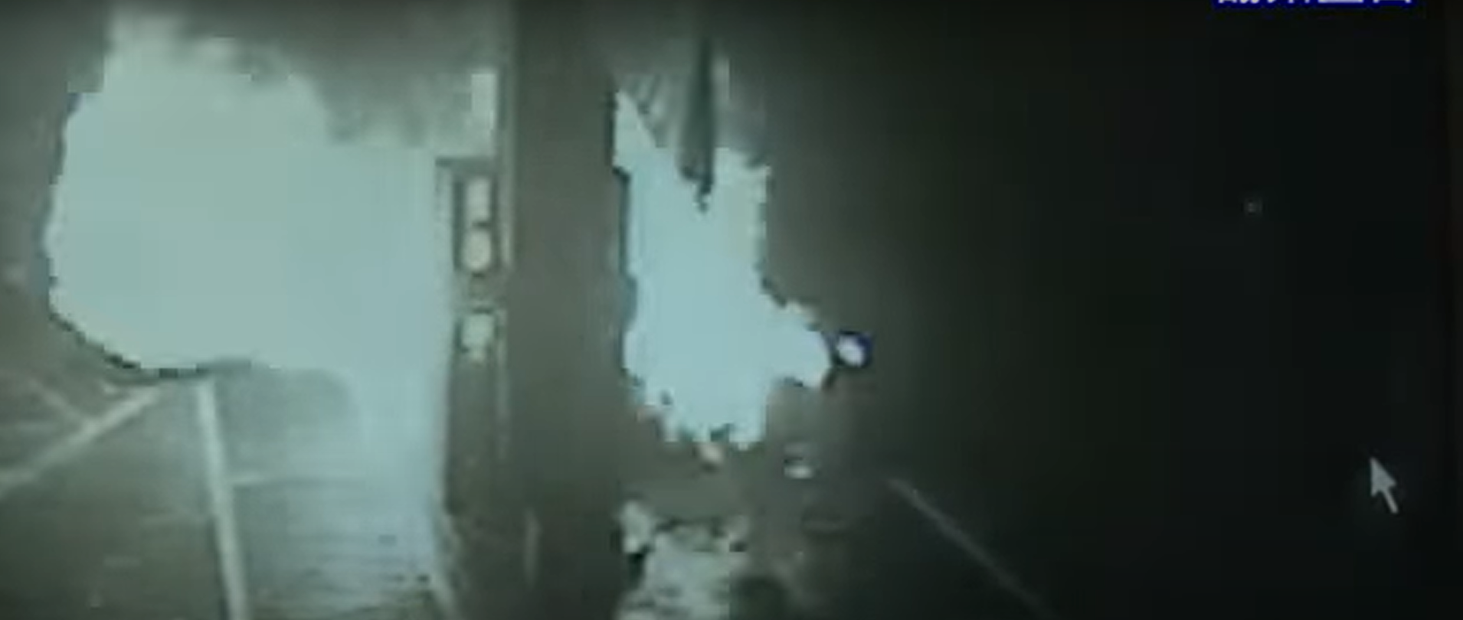

Slide 19
